Slide 1
Цифровая трансформация образования Томской области: опыт пандемии Covid - 19
Замятина Оксана Михайловна
ректор ТОИПКРО

Slide 2
Штаб по организации дистанционного обучения на территории Томской области
Администрация ТО Заместитель губернатора
Огородова Л.М.
Региональный
Департамент общего образования ТО Начальник Грабцевич И.Б.
ТОИПКРО
Ректор
Замятина О.М.
Муниципальные органы Управления образованием
Муниципальные органы Управления образованием
Муниципальные органы Управления образованием
Муниципальные органы Управления образованием
Муниципальный
Подведомственные образовательные организации
Организации дополнительного образования
Образовательные организации
ТПУ, ТГПУ, ТУСУР волонтеры

Slide 3
ГОРЯЧАЯ ЛИНИЯ по вопросам организации дистанционного обучения и работы школ, техникумов и колледжей
ДЛЯ РЕГИОНАЛЬНЫХ ОРГАНОВ УПРАВЛЕНИЯ
ОБРАЗОВАНИЕМ И ДИРЕКТОРОВ ШКОЛ
8 495 984 89 19
ДЛЯ УЧИТЕЛЕЙ И РОДИТЕЛЕЙ
8 800 200 91 85
ДЛЯ РОДИТЕЛЕЙ, ШКОЛЬНИКОВ И ПЕДАГОГОВ
8 (3822) 51-22-70, 51-53-08
ЕГЭ/ОГЭ ДЛЯ ШКОЛЬНИКОВ И РОДИТЕЛЕЙ
8 (3822) 51-27-62
МЕТОДИЧЕСКАЯ ПОДДЕРЖКА ДЛЯ ПЕДАГОГИЧЕСКИХ РАБОТНИКОВ
8 (3822) 90-20-63

Slide 4
Обучающие мероприятия
Обучающие
вебинары
1800 учителей
Быстрый переход на качественное дистанционное обучение
Курсы повышения квалификации
1587 учителей
Телефонные консультации
800 учителей

Slide 5
Техническая поддержка
Создание обучающих видеороликов
1
Call-центр по техническому сопровождению
2
Очный выход в образовательные организации
Трудоустройство студентов-волонтеров по программе UNIPROFI
3

Slide 6
Организация процесса обучения в цифровом пространстве
Online уроки
Цифровые образовательные ресурсы
Online уроки
Цифровые образовательные ресурсы
Messengers Социальные сети
Messengers, социальные сети

Slide 7
Динамика улучшения качества дистанционного обучения
Данные на 06.04.2020
Данные на 27.04.2020

Slide 8
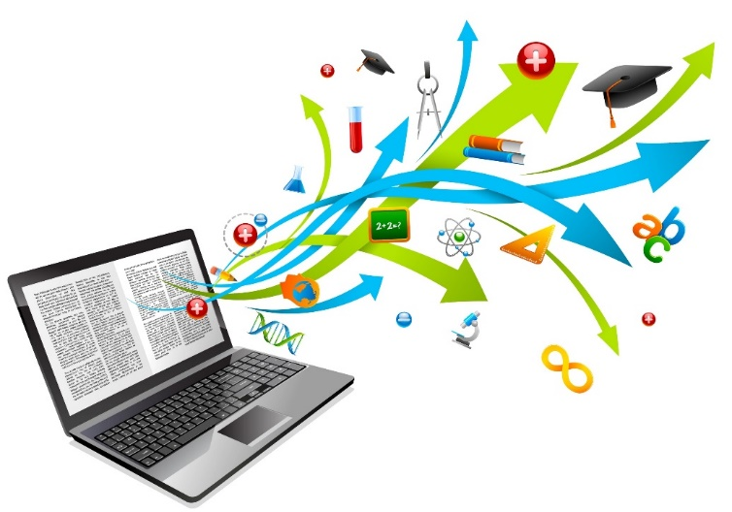
Выявление лучших практик
РЕГИОНАЛЬНЫЙ КОНКУРС ВИДЕОРОЛИКОВ
«ЛУЧШИЕ ПРАКТИКИ ОРГАНИЗАЦИИ ДИСТАНЦИОННОГО ОБУЧЕНИЯ»
РЕГИОНАЛЬНЫЙ КОНКУРС ВИДЕОРОЛИКОВ
«ЦИФРОВЫЕ ОБРАЗОВАТЕЛЬНЫЕ РЕСУРСЫ»
03 июня до 03 октября 2020
61 видеоролик
– Лучший сайт педагога образовательной организации
– Лучший Online-урок
– Лучшая методическая разработка цифрового ресурса
– Лучшая организационная модель дистанционного обучения

Slide 9
УРОКИ ДИСТАНТА
Каждый педагог должен владеть базовой цифровой грамотностью
наличие собственного е-майл и пользование им регулярно;
Каждый педагог знает качественные цифровые образовательные ресурсы по своему направлению и использует их в образовательном процессе
умение проводить онлайн уроки (мероприятия);
умение пользоваться браузерами;
наличие собственного аккаунта в соцсетях;
наличие собственных презентаций;
регулярное использование мессенджеров
Каждый педагог владеет инструментами смешанного обучения и базовыми инструментами организации цифрового обучения
ZOOM, Skype
MIRO, Trello
Kahoot, Menti.com

Slide 10
Цифровая трансформация образования Томской области: опыт пандемии Covid - 19
Замятина Оксана Михайловна
ректор ТОИПКРО

